Slide 1

遗留系统的微服务改造
王磊
MSA-Summit

Slide 2




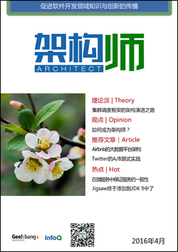
关于我
尚度元科技CTO
极客帮技术专家
前ThoughtWorks首席咨询师
微服务的实施策略与必备能力
微服务架构与持续交付
解析微服务架构(二) 微服务架构综述
解析微服务架构(一) 单块架构系统以及其面临的挑战
基于微服务架构，改造企业核心系统之实践
从单块架构到微服务架构

Slide 3
目录
遗留系统的本质
微服务架构综述
改造策略与场景
案例分享

Slide 4
前言

Slide 5
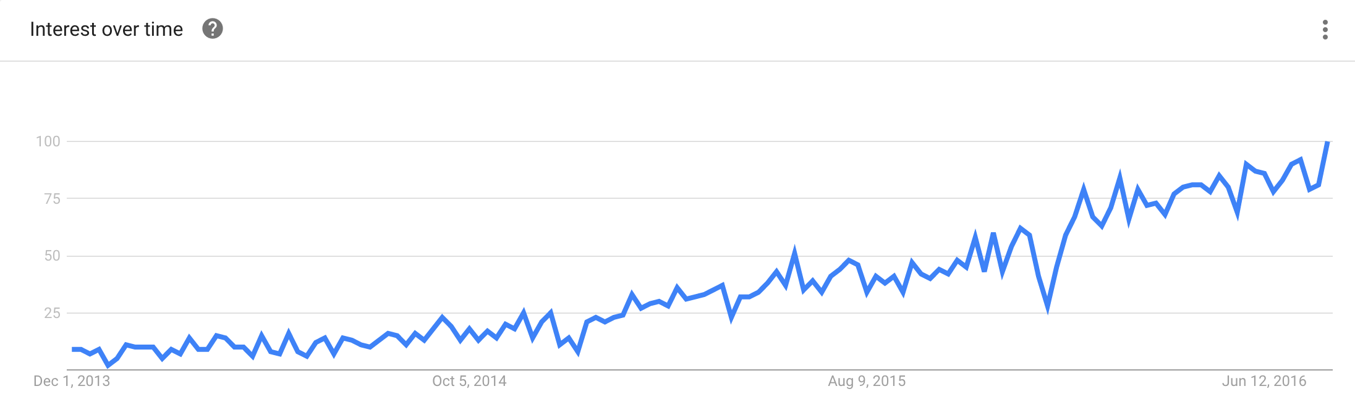
搜索热度趋势 - Google Trends
Microservice

Slide 6
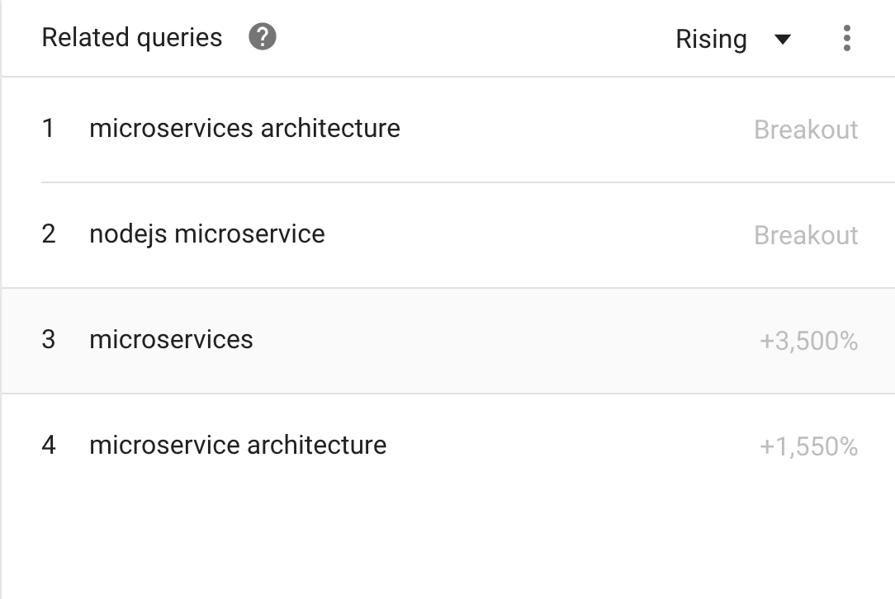
搜索热度趋势 - Google Trends
Microservice
相关搜索增长率
BreakOut
+3450%
BreakOut
+1350%
+3500%
+450%
+100%
+1550%

Slide 7
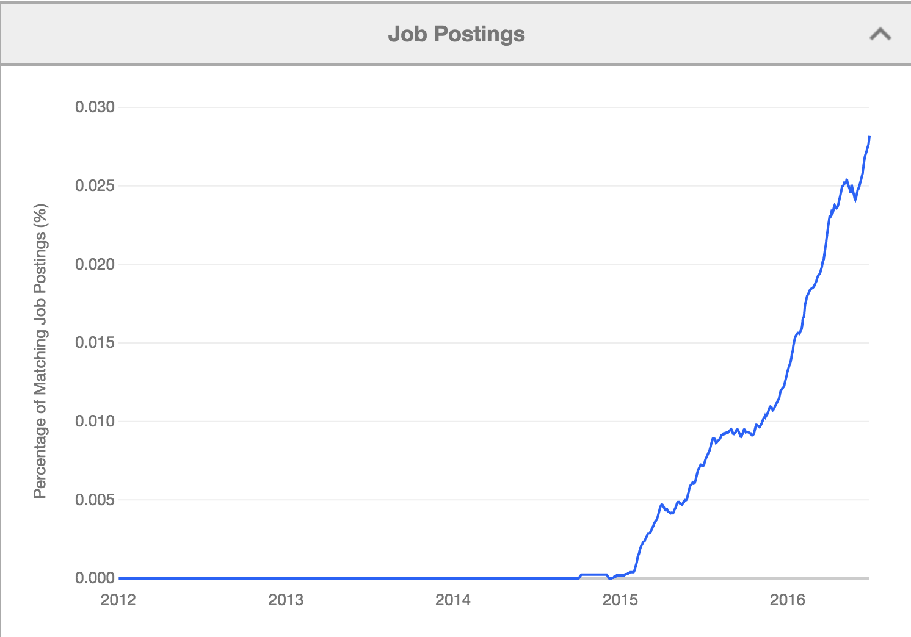
搜索热度趋势 - Google Trends
Microservice
相关搜索增长率
职位增长趋势 - indeed.com
+3450%
+1350%
Microservice
+450%
+100%

Slide 8
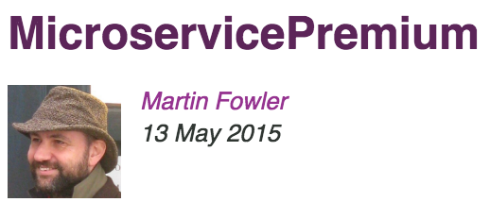
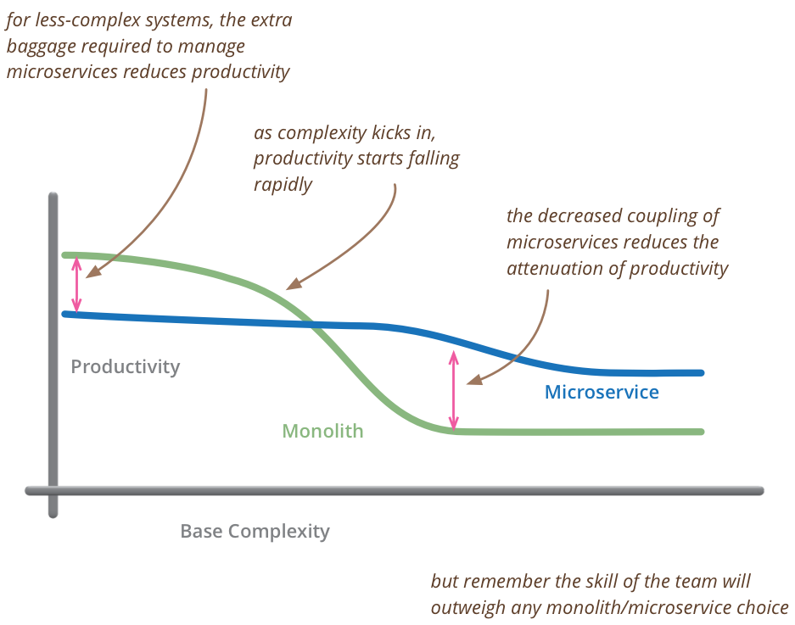

Notes:
客观的对待微服务架构
在项目的开始，单体应用的生产率是比较高的。随着复杂度的增加，单体应用的生产率会呈显著的下降。
而对于微服务架构而言，在一开始生产率并没有单体应用高，但是随着项目复杂度的增加，生产率也并没有显著的下降。
因此这篇文章给出一个结论:

Slide 9
“don't even consider microservices unless you have a system that's too complex to manage as a monolith”
如果不是存在的单体应用过于复杂，甚至不需要立刻考虑Microservice
Notes:
客观的对待微服务架构
在项目的开始，单体应用的生产率是比较高的。随着复杂度的增加，单体应用的生产率会呈显著的下降。
而对于微服务架构而言，在一开始生产率并没有单体应用高，但是随着项目复杂度的增加，生产率也并没有显著的下降。
因此这篇文章给出一个结论:

Slide 10
互联网公司(FB/Amazon)
IT供应商
(IBM/Redhat)
传统企业
Notes:
第三幅图，是关于不同类型的企业对微服务架构的接受周期
左边的第一条线，是互联网公司
我们知道，对于微服务架构而言，一些顶尖的互联网公司都分享过他们的案例。对于很多互联网公司，其实在微服务这个名词诞生之前，他们的很多实践和和我们今天所提及的微服务架构的模式都是一致的。
中间的这条线，是IT供应商，目前有许多IT供应商，也在提供微服务架构的工具以及解决方案，譬如Redhat, IBM等。
最右边这条线呢，是我们的传统企业（金融、电信、保险、制造、能源），随着微服务架构生态系统的不断完善，传统企业正在逐渐的接受微服务架构。

Slide 11
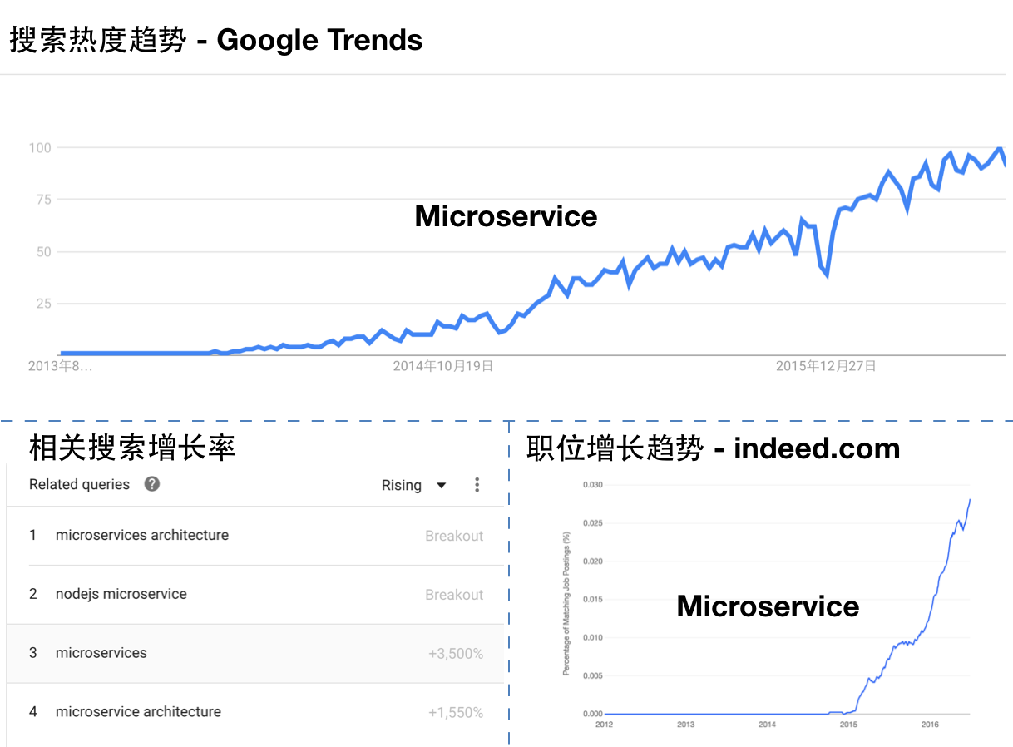
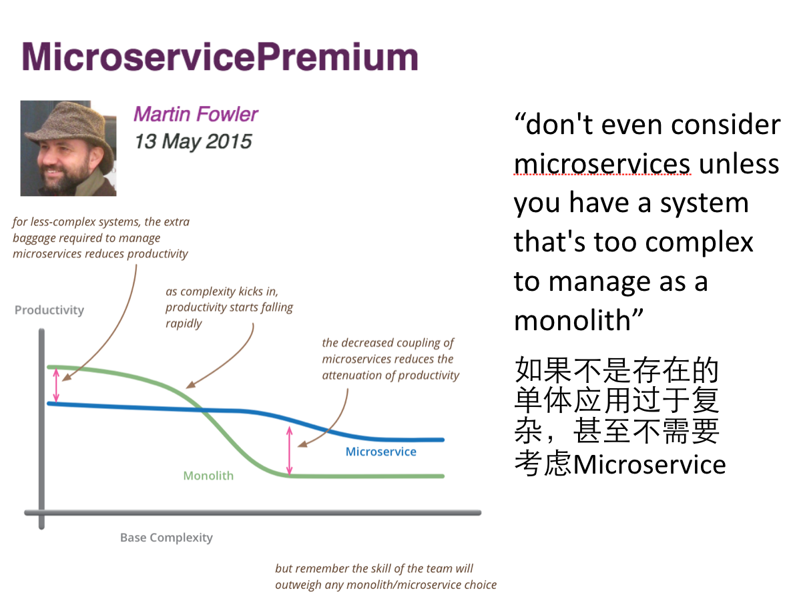
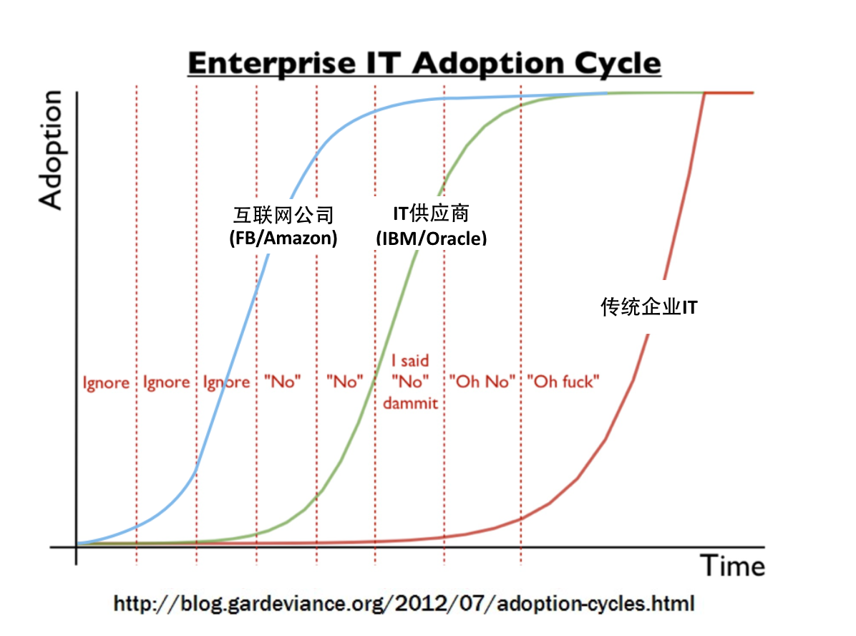
微服务架构正在被IT社区以及越来越多的企业关注
其价值在单体应用复杂度高的情况下更容易体现
传统企业IT系统正在逐渐拥抱微服务架构

Slide 12
微服务架构正在被IT社区以及越来越多的企业关注
其价值在单体应用复杂度高的情况下更容易体现
传统企业IT系统正在逐渐拥抱微服务架构
未来的3~5年, 更多的企业会将(合适的)现有复杂业务系统
演进成微服务架构的系统

Slide 13
目录
遗留系统的本质
微服务架构综述
改造策略与场景
案例分享

Slide 14

什么是遗留系统
A legacy system is an old method, technology, computer system or application program, which implies the system is out of date or in need of replacement.
遗留系统是一种旧的方法、技术、计算机系统或者应用程序，它意味着系统过时了或者需要被取代。
Notes:
请问在做的各位，有多少朋友是工作在遗留系统上？

Slide 15
遗留系统有什么样的特征
How do you think of legacy system

Slide 16

Notes:
难以维护，变更成本高，交付周期长，

Slide 17

1. 它能够正常工作
2. 它运行关键业务
3. 它持有核心数据
Notes:
随着企业的发展，我们需要它更有效的提供更多价值

Slide 18

1. 它能够正常工作
2. 它运行关键业务
3. 它持有核心数据
遗留系统正在提供业务价值
Notes:
随着企业的发展，我们需要它更有效的提供更多价值

Slide 19

遗留系统改造面临的挑战
业务中断风险高
知识传递周期长
系统改造周期长

Slide 20
目录
遗留系统的本质
微服务架构综述
改造策略与场景
案例分享

Slide 21

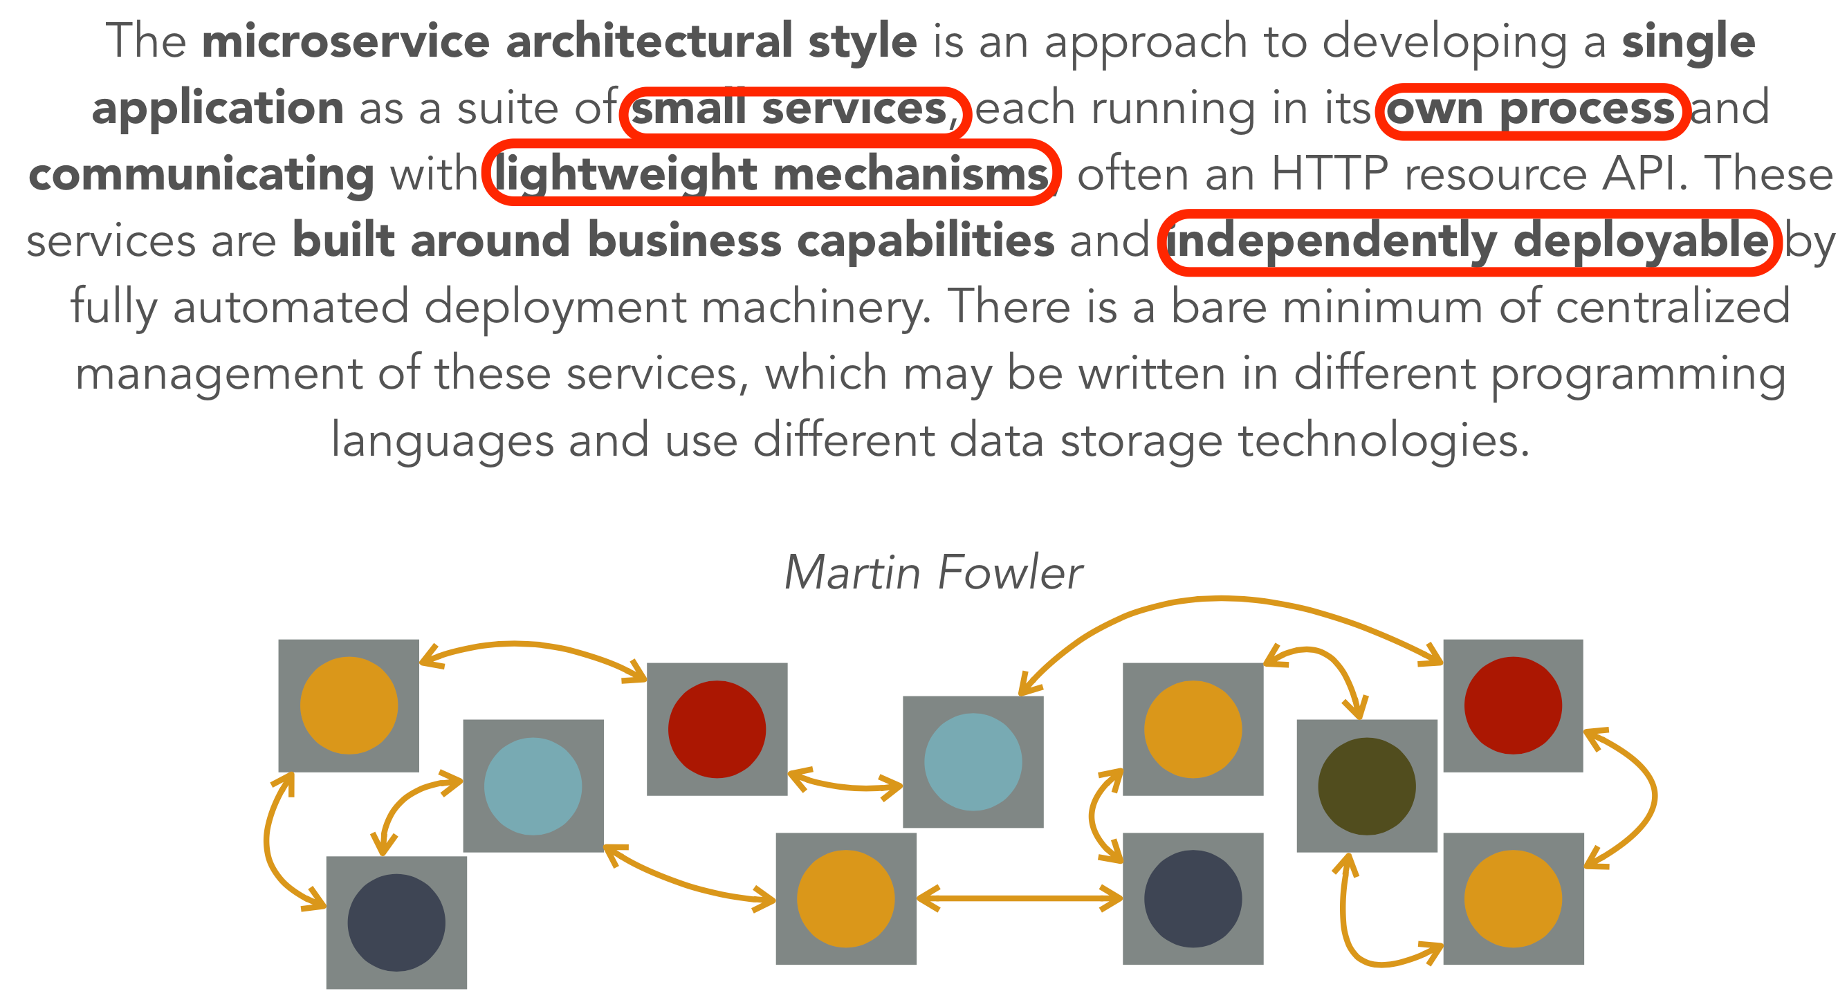
微服务架构
Microservices - the new architectural style
Martin Fowler, Mar 2014

Slide 22
微服务架构的特征
围绕业务构建
围绕业务功能构建服务，围绕业务功能构建全功能团队
轻量级通信机制
服务间使用轻量级的通信机制来完成协作
演进式架构
业务、技术和团队的动态平衡
基础设施自动化
自动化测试机制，自动化基础设施的创建、配置，自动化部署流水线

Slide 23
微服务架构的优势
独立交付
围绕业务的独立交付单元；独立开发、测试、构建和发布
技术多样性
服务可以采用合适的技术、存储机制解决业务问题
按需伸缩
不同服务可以根据业务需求，按需水平伸缩
Notes:
CPU密集型，IO密集型，内存密集型

Slide 24
微服务架构的挑战
分布式系统的复杂度
运维成本
网络因素(带宽、超时)
环境配置(Provisioning)
数据一致性
部署/监控
测试与管理成本
团队文化与协作成本
测试策略与集成
团队协作
服务治理
服务全景图
Notes:
http://martinfowler.com/articles/microservice-trade-offs.html
http://www.hollischuang.com/archives/672

Slide 25
目录
遗留系统的本质
微服务架构综述
改造策略与场景
案例分享

Slide 26

一次性替换(Big Bang)
遗留
系统
未完成时间内价值体现不出来
长期不上线，市场变化风险高
Notes:
宇宙是由一个致密炽热的奇点于137亿年前一次大爆炸后膨胀形成的

Slide 27

双模IT(BiMode)
不以一次替换的方式进行，而是一种持续的改进活动
新老系统同时存在，共同协作，提供价值
遗留
系统
遗留
系统
演进
演进
初期
遗留
系统
中期
微服务架构
遗留系统
微服务架构
动态
平衡
演进
演进
双模IT
后期
Notes:
随着微服务的快速发展，2017年75%的企业

Slide 28
双模IT(BiMode)
不以一次替换的方式进行，而是一种持续的改进活动
新老系统同时存在，共同协作，提供价值
Gartner预测，2017年将有75%企业以双模IT方式运行
遗留
系统
遗留
系统
演进
演进
初期
遗留
系统
中期
微服务架构
遗留系统
微服务架构
动态
平衡
演进
演进
双模IT
后期
Notes:
随着微服务的快速发展，2017年75%的企业

Slide 29
双模IT(BiMode)
小范围尝试，持续获得反馈，持续创造价值
定义范围
构建服务
双模IT运行
确定改造功能点
业务逻辑实现
转发器
确定改造周期
API接口实现
数据依赖
确定投入资源
业务数据处理
数据同步
1
2
3
不断迭代，循序渐进
Notes:
双模IT的价值观 和我们过去所理解的敏捷、精益非常类似
在双模IT实施的过程中，主要分为3个步骤
定义范围
构建服务
双模运行

Slide 30
双模IT(BiMode)
小范围尝试，持续获得反馈，持续创造价值
定义范围
构建服务
双模IT运行
确定改造功能点
业务逻辑实现
转发器
确定改造周期
API接口实现
数据依赖
确定投入资源
业务数据处理
数据同步
1
2
3
不断迭代，循序渐进
Notes:
双模IT的价值观 和我们过去所理解的敏捷、精益非常类似
在双模IT实施的过程中，主要分为3个步骤
定义范围
构建服务
双模运行

Slide 31
目录
遗留系统的本质
微服务架构综述
改造策略与场景
案例分享

Slide 32
遗留系统改造场景
遗留系统
实现新业务
优化现有业务

Slide 33
遗留系统改造场景
遗留系统
实现新业务
优化现有业务
与现有业务
数据独立
与现有业务
数据依赖

Slide 34
遗留系统改造场景
遗留系统
实现新业务
优化现有业务
与现有业务
数据独立
与现有业务
数据依赖
抽取服务
优化实现

Slide 35
遗留系统改造场景
遗留系统
实现新业务
优化现有业务
与现有业务
数据独立
与现有业务
数据独立
与现有业务
数据依赖
剥离服务
优化业务
1

Slide 36
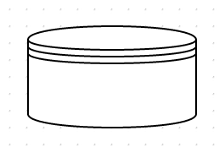
新业务 - 数据独立
消费者请求
转发器
API接口/UI
遗留系统
服务
业务逻辑
业务数据
数据库
数据库
应用场景
优点
新特性与现有业务数据独立
选择合适的技术栈和工具
上下文清晰
接口、逻辑和数据的服务
Notes:
拿房产门户举例，买房/租房是现有的运作成熟的业务，对于房屋的装修，其实是一块相对独立的子系统，我们可以通过构建一组独立的服务，并通过DNS或者URL的方式同现有遗留系统集成起来。

Slide 37
新功能 - 数据依赖
新业务 - 数据依赖
遗留系统
实现新业务
优化现有业务
与现有业务
数据独立
与现有业务
数据依赖
与现有业务
数据依赖
剥离服务
优化业务
2

Slide 38
如何处理服务与遗留系统的数据依赖
A. 遗留系统数据源提供数据
B. 遗留系统API提供数据
C. 服务持有数据，数据同步完成依赖
Notes:
这三种方式其实都是微服务架构演进过程中的过渡阶段。
最终的理想情况，其实都是服务持有业务数据。

Slide 39
A.遗留系统数据源提供数据
消费者请求
路由转发
转发器
API接口/UI
遗留系统
遗留系统
服务
特性服务
业务逻辑
数据访问
数据源
应用场景
优点
挑战
数据分离成本高
应用层服务实现容易
数据库作为集成方式
允许访问数据源
合适的技术栈和工具
访问权限与账号的管理
Notes:
新功能服务演变中过渡的一种方式，它的场景通常是现有业务的复杂度较高，数据隔离难。
因此，从应用层上完成服务的实现，数据层面依然依赖于现有的数据存储机制，这也是风险较低的一种方式
优点显而易见
- 应用层技术实现容易，譬如现在的SpringBoot，DropWizard，能很容易的实现个体服务。同时基于Docker，PaaS平台，能完成部署
- 选择合适的技术栈，这也是大家考虑微服务的一个显著优势，不断提高企业的响应力。
带来的缺点主要是
- 数据库作为集成点。数据库作为集成点，企业架构中的一个反模式。它会导致业务之间没有边界，所有的数据都放在那，业务需要的时候取就好了。很多企业中，其实都在数据库中实现大量的存储过程，简化业务层面的操作。
- 访问权限与账号的设置。对于数据源的访问，通常会为

Slide 40
B.遗留系统API提供数据
消费者请求
路由转发
转发器
API接口/UI
遗留系统
遗留系统
API
服务
特性服务
业务逻辑
接口协作
数据库
应用场景
优点
挑战
数据处理逻辑复杂
按需提供数据的访问
额外实现API提供访问接口
数据库访问受限
使用API隔离数据变化
部署模型上带来的变化
Notes:
另外一种场景，如果数据的处理比较复杂，比如通过一些算法提供的数据，或者数据库因为某些场景访问受限，譬如同外包团队的合作。这时候就需要构建一个API，而不是直接提供数据，与新的服务提供数据依赖。
优点显而易见
- 按需提供数据的访问
- 使用API隔离数据变化

Slide 41
C.服务持有数据/数据同步
消费者请求
路由转发
转发器
API接口/UI
遗留系统
遗留系统
服务
特性服务
业务逻辑
业务数据
数据库
数据库
ETL
应用场景
优点
挑战
数据易分离
服务持有业务数据
额外实现ETL的复杂度
上下文清晰
ETL逻辑侵入性低
数据一致性及错误处理
Notes:
ETL的核心逻辑包括3部分：本地事务，游标记录，补偿机制

Slide 42
C.服务持有数据/数据同步
消费者请求
路由转发
转发器
API接口/UI
遗留系统
遗留系统
服务
API
特性服务
业务逻辑
业务数据
数据库
数据库
ETL
应用场景
优点
挑战
数据易分离
服务持有业务数据
数据一致性及错误处理
上下文清晰
服务API对数据的保护
服务实现数据接口
Notes:
ETL实现的复杂度，需要确保每次成功后记录游标，出现问题回滚到上次
服务需要提供数据接口，通常要考虑分页、

Slide 43
数据依赖方案总结
 | 遗留系统数据源 提供数据 | 遗留系统API 提供数据 | 服务持有数据 数据同步
核心 内容 | 遗留系统提供数据源 供微服务完成数据依赖 | 遗留系统提供API接口 供遗留系统完成数据依赖 | 服务持有业务数据 使用数据同步机制 保障遗留系统的数据完整性
主要 实现 | 微服务(业务逻辑/API) 数据源访问的管理 | 微服务(业务逻辑/API) 遗留系统的API接口 | 微服务(业务逻辑/API/数据) ETL
数据 隔离性 | 服务不持有业务数据 共享数据库 | 服务不持有业务数据 API提供数据 | 服务持有业务数据
开发 成本 | 微服务实现 | 微服务实现 API数据接口实现 | 微服务实现 ETL实现
测试 成本 | 服务业务逻辑测试 | 服务业务逻辑测试 API数据接口测试 | 服务业务逻辑测试 ETL测试
部署 成本 | 服务部署，不涉及数据 | 服务部署，API部署 | 服务部署，数据管理 ETL部署
Notes:
价值产出> 在数据同步的场景下，服务的定义是清晰的(API/Data)，在后期的演进中，比较灵活，服务微服务本身的定义逻辑。 API提供数据或者遗留系统提供数据，数据本身依然没有做到业务分离；
核心关注点> 在数据同步的场景下.除了新特性服务提供的业务接口，可能要关注特性服务中提供的数据接口，以及ETL；
API提供数据的场景下，只要关心

Slide 44
现有业务 - 优化
遗留系统
实现新业务
优化现有业务
与现有业务
数据独立
与现有业务
数据依赖
剥离服务
优化业务
剥离服务
优化业务
梳理逻辑
优化实现
剥离服务
优化业务
3

Slide 45
现有业务 - 优化
以内部代码调用为主
A
B
C
数据库
Notes:
ETL实现的复杂度，需要确保每次成功后记录游标，出现问题回滚到上次
服务需要提供数据接口，通常要考虑分页、

Slide 46
现有业务 - 优化
以内部代码调用为主
以本地REST接口调用为主
A
A
B
C
B
C
数据库
数据库
Notes:
ETL实现的复杂度，需要确保每次成功后记录游标，出现问题回滚到上次
服务需要提供数据接口，通常要考虑分页、

Slide 47
现有业务 - 优化
以内部代码调用为主
以本地REST接口调用为主
以外部REST接口调用为主
A
A
A
B
C
B
C
B
C
数据库
数据库
数据库
Notes:
ETL实现的复杂度，需要确保每次成功后记录游标，出现问题回滚到上次
服务需要提供数据接口，通常要考虑分页、

Slide 48
现有业务 - 优化
以内部代码调用为主
以本地REST接口调用为主
以外部REST接口调用为主
业务数据分离
A
A
A
A
数据库
B
C
B
C
B
C
B
C
ETL
数据库
数据库
数据库
数据库
Notes:
ETL实现的复杂度，需要确保每次成功后记录游标，出现问题回滚到上次
服务需要提供数据接口，通常要考虑分页、

Slide 49
现有业务 - 优化
以内部代码调用为主
以本地REST接口调用为主
以外部REST接口调用为主
业务数据分离
A
A
A
A
数据库
B
C
B
C
B
C
B
C
ETL
数据库
数据库
数据库
数据库
不断迭代，循序渐进
应用场景
优点
挑战
对现有的功能进行优化
按需优化业务功能
如何选择合适的部分改造
梳理无效业务场景
如何处理相关业务数据
Notes:
ETL实现的复杂度，需要确保每次成功后记录游标，出现问题回滚到上次
服务需要提供数据接口，通常要考虑分页、

Slide 50
现有业务 - 优化
以内部代码调用为主
以本地REST接口调用为主
以外部REST接口调用为主
业务数据分离
A
A
A
A
数据库
B
C
B
C
B
C
B
C
ETL
数据库
数据库
数据库
数据库
不断迭代，循序渐进
独立的部分/容易实施
频繁的部分/价值大
特殊资源需求/降低成本
应用场景
优点
挑战
对现有的功能进行优化
按需优化业务功能
如何选择合适的部分改造
梳理无效业务场景
如何处理相关业务数据
Notes:
ETL实现的复杂度，需要确保每次成功后记录游标，出现问题回滚到上次
服务需要提供数据接口，通常要考虑分页、

Slide 51
目录
遗留系统的本质
微服务架构综述
改造策略与场景
案例分享

Slide 52



搜索平台
应用现状
5年前收购的通用搜索平台改造
提供桌面、平板和手机端的访问
桌面
平板
手机
表示层
SpringMVC
模板引擎
业务逻辑
Spring
数据访问
Hibernate
SE SDK
搜索平台
PostgreSQL
FAST Search
发布平台
Notes:
第一个需求来自于

Slide 53
搜索平台
应用现状
5年前收购的通用搜索平台改造
提供桌面、平板和手机端的访问
桌面
平板
手机
表示层
核心功能
SpringMVC
模板引擎
业务逻辑
Spring
位置搜索/关键信息搜索
数据访问
Hibernate
SE SDK
搜索平台
信息的展示
主要功能
PostgreSQL
FAST Search
注册/登陆
信息推荐
我的/关注
条件订阅
发布平台
面临挑战
遗留系统/单体应用/代码库庞大，业务复杂
代码耦合度高，变更成本大，无法独立发布
Notes:
第一个需求来自于

Slide 54
搜索平台改造 - 1
业务需求
面临挑战
支持Native App
门户平台的研发成员在海外
核心功能可用
基于商业搜索平台的二次开发
六个月上线第一版本
业务处理逻辑复杂，代码耦合度高
Notes:
组织架构以及资源原因。现有门户的团队在澳洲，业务压力大，开发人员较少 因此，在门户网站现有的逻辑下，使用Apache CXF封装了API。(遗留系统通过API提供数据)
有了原始数据的API后，构建一层独立的服务。

Slide 55

搜索平台改造 - 1
业务需求
面临挑战
支持Native App
门户平台的研发成员在海外
核心功能可用
基于商业搜索平台的二次开发
六个月上线第一版本
业务处理逻辑复杂，代码耦合度高
解决方案
IOS/Android
Native App
基于遗留系统逻辑，提供API
构建新的业务服务，支撑手机应用
新服务与遗留系统的API完成协作
门户平台
API
Estate
API
Loc
API
Apache CXF
Ruby On Rails
遗留系统API提供数据
PostgreSQL
FAST Search
Notes:
组织架构以及资源原因。现有门户的团队在澳洲，业务压力大，开发人员较少 因此，在门户网站现有的逻辑下，使用Apache CXF封装了API。(遗留系统通过API提供数据)
有了原始数据的API后，构建一层独立的服务。

Slide 56
搜索平台改造 - 2
业务需求
面临挑战
支持发布者相关信息显示
单体应用API变更成本高
支持POI信息显示
单体应用API交付周期长
Notes:
组织架构以及资源原因。现有门户的团队在澳洲，业务压力大，开发人员较少 因此，在门户网站现有的逻辑下，使用Apache CXF封装了API。(遗留系统通过API提供数据)
有了原始数据的API后，构建一层独立的服务。

Slide 57
搜索平台改造 - 2
业务需求
面临挑战
支持发布者相关信息显示
单体应用API变更成本高
支持POI信息显示
单体应用API交付周期长
解决方案
基于遗留系统数据源，构建独立的搜索API
基于搜索API，构建业务层API
分离业务独立的服务Loc Service
IOS/Android
Native App
门户平台
EstateAPI
POI
API
Pub
API
Loc
Service
Engine API
遗留系统数据源提供数据
PostgreSQL
FAST Search
Notes:
组织架构以及资源原因。现有门户的团队在澳洲，业务压力大，开发人员较少 因此，在门户网站现有的逻辑下，使用Apache CXF封装了API。(遗留系统通过API提供数据)
有了原始数据的API后，构建一层独立的服务。

Slide 58
独立服务，并持有数据
业务需求
面临挑战
支持多边形的地理位置搜索
替换搜索引擎FAST Search
FAST Search的License成本
搜索平台与FAST耦合度较高
解决方案
独立搜索服务，提供统一搜索接口
遗留系统使用搜索服务替换原有逻辑
IOS/Android
Native App
门户平台
Loc
Service
EstateAPI
POI
API
Pub
API
SearchService
MySQL
FAST Search
Notes:
组织架构以及资源原因。现有门户的团队在澳洲，业务压力大，开发人员较少 因此，在门户网站现有的逻辑下，使用Apache CXF封装了API。(遗留系统通过API提供数据)
有了原始数据的API后，构建一层独立的服务。

Slide 59
搜索平台改造 - 3
业务需求
面临挑战
支持多边形的地理位置搜索
替换搜索引擎FAST Search
Notes:
组织架构以及资源原因。现有门户的团队在澳洲，业务压力大，开发人员较少 因此，在门户网站现有的逻辑下，使用Apache CXF封装了API。(遗留系统通过API提供数据)
有了原始数据的API后，构建一层独立的服务。

Slide 60
搜索平台改造 - 3
业务需求
面临挑战
支持多边形的地理位置搜索
搜索平台与FAST耦合度较高
解决方案
独立搜索服务，提供统一搜索接口
遗留系统使用搜索服务替换原有逻辑
IOS/Android
Native App
门户平台
Loc
Service
EstateAPI
POI
API
Pub
API
EngineService
抽取服务，并持有数据
PostgreSQL
FAST Search
Notes:
组织架构以及资源原因。现有门户的团队在澳洲，业务压力大，开发人员较少 因此，在门户网站现有的逻辑下，使用Apache CXF封装了API。(遗留系统通过API提供数据)
有了原始数据的API后，构建一层独立的服务。

Slide 61
搜索平台改造 - 3
业务需求
面临挑战
支持多边形的地理位置搜索
搜索平台与FAST耦合度较高
解决方案
独立搜索服务，提供统一搜索接口
遗留系统使用搜索服务替换原有逻辑
IOS/Android
Native App
门户平台
Loc
Service
EstateAPI
POI
API
Pub
API
EngineService
PostgreSQL
替换数据源
FAST Search
Solr
Notes:
组织架构以及资源原因。现有门户的团队在澳洲，业务压力大，开发人员较少 因此，在门户网站现有的逻辑下，使用Apache CXF封装了API。(遗留系统通过API提供数据)
有了原始数据的API后，构建一层独立的服务。

Slide 62
前后端分离，灵活替换与升级
业务需求
面临挑战
手机/平板端网站业务更新
单体应用页面更新成本高，交付慢
解决方案
基于现有的服务，重构手机/平板端网站
搜索平台只提供桌面端访问逻辑
IOS/Android
SPA/Backbone
Native App
手机端/平板端
门户平台
Loc
Service
mobile-web
EstateAPI
POI
API
Agent
API
SearchService
MySQL
Solr
Notes:
组织架构以及资源原因。现有门户的团队在澳洲，业务压力大，开发人员较少 因此，在门户网站现有的逻辑下，使用Apache CXF封装了API。(遗留系统通过API提供数据)
有了原始数据的API后，构建一层独立的服务。

Slide 63
搜索平台改造 - 4
业务需求
面临挑战
手机/平板端网站业务更新
单体应用页面更新成本高，交付慢
Notes:
组织架构以及资源原因。现有门户的团队在澳洲，业务压力大，开发人员较少 因此，在门户网站现有的逻辑下，使用Apache CXF封装了API。(遗留系统通过API提供数据)
有了原始数据的API后，构建一层独立的服务。

Slide 64
搜索平台改造 - 4
业务需求
面临挑战
手机/平板端网站业务更新
单体应用页面更新成本高，交付慢
解决方案
基于现有的服务，重构手机/平板端网站
前后端分离
搜索平台只提供桌面端访问逻辑
IOS/Android
SPA/Backbone
Native App
手机端/平板端
门户平台
Loc
Service
SPA-web
EstateAPI
POI
API
Agent
API
EngineService
PostgreSQL
Solr
Notes:
组织架构以及资源原因。现有门户的团队在澳洲，业务压力大，开发人员较少 因此，在门户网站现有的逻辑下，使用Apache CXF封装了API。(遗留系统通过API提供数据)
有了原始数据的API后，构建一层独立的服务。

Slide 65
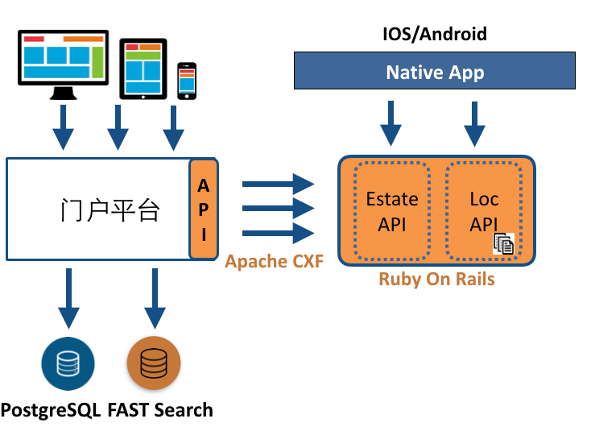
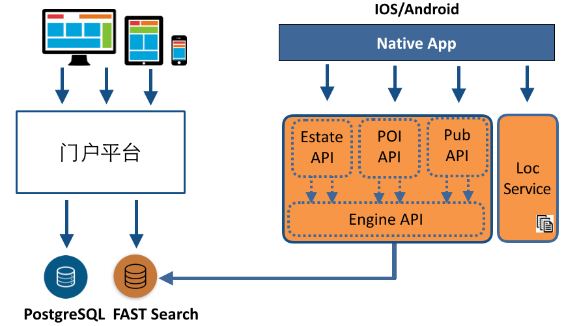
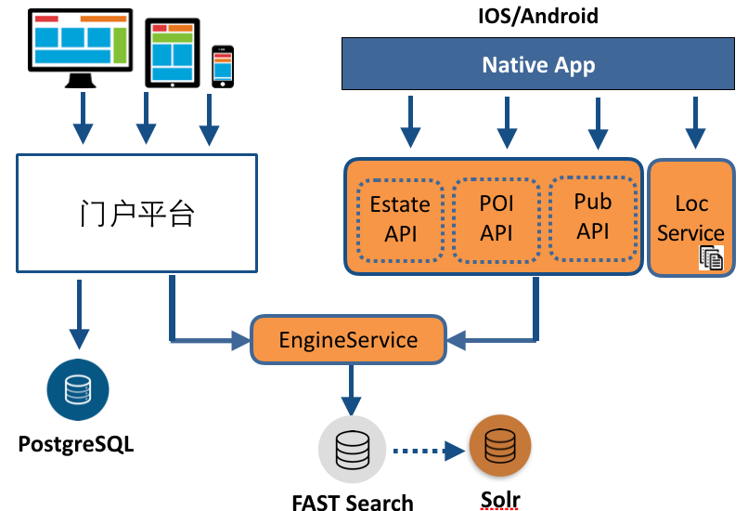
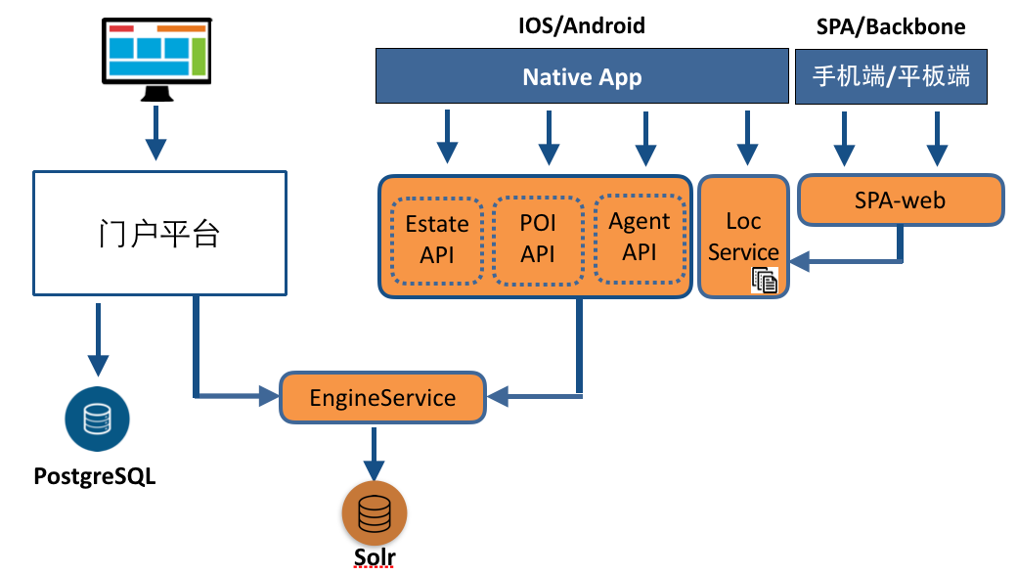
搜索平台改造回顾
新业务 - 遗留系统API提供数据
新业务 - 遗留系统数据源提供数据
优化现有业务 - 抽取服务/替换数据源
优化现有业务 - 前后端分离
Notes:
组织架构以及资源原因。现有门户的团队在澳洲，业务压力大，开发人员较少 因此，在门户网站现有的逻辑下，使用Apache CXF封装了API。(遗留系统通过API提供数据)
有了原始数据的API后，构建一层独立的服务。

Slide 66
遗留系统用户功能优化(1)
业务需求
面临挑战
手机/平板端支持个人用户相关
构建统一的用户管理接口
Notes:
组织架构以及资源原因。现有门户的团队在澳洲，业务压力大，开发人员较少 因此，在门户网站现有的逻辑下，使用Apache CXF封装了API。(遗留系统通过API提供数据)
有了原始数据的API后，构建一层独立的服务。

Slide 67
遗留系统用户功能优化(1)
业务需求
面临挑战
手机/平板端支持个人用户相关
构建统一的用户管理接口
解决方案
基于单体应用，内部构建用户API
门户平台内部调用用户API
IOS/Android
SPA/Backbone
Native App
手机端/平板端
门户平台
Loc
Service
mobile-web
EstateAPI
POI
API
Agent
API
UserAPI
SearchService
MySQL
Solr
Notes:
组织架构以及资源原因。现有门户的团队在澳洲，业务压力大，开发人员较少 因此，在门户网站现有的逻辑下，使用Apache CXF封装了API。(遗留系统通过API提供数据)
有了原始数据的API后，构建一层独立的服务。

Slide 68
遗留系统用户功能优化(2)
业务需求
面临挑战
手机端支持个人用户相关
构建统一的用户管理接口
解决方案
基于单体应用，内部构建用户API
门户平台内部调用用户API
IOS/Android
SPA/Backbone
Native App
手机端/平板端
搜索平台
Loc
Service
mobile-web
EstateAPI
POI
API
Agent
API
UserService
SearchService
MySQL
Solr
Notes:
组织架构以及资源原因。现有门户的团队在澳洲，业务压力大，开发人员较少 因此，在门户网站现有的逻辑下，使用Apache CXF封装了API。(遗留系统通过API提供数据)
有了原始数据的API后，构建一层独立的服务。

Slide 69
总结
遗留系统的特征
微服务架构综述
改造策略与场景
案例分享

Slide 70

谢谢

